Slide 1
Hvordan ser systemene ut etter BOTT økonomi og lønn er innført 01.01.2022?
Versj. dato: 03.02.2022
Våre oppgaver i dag
System idag
System 2022
Budsjettering, bemanningsplan, virksomhetsrapporter
BEVISST plan BEVISST innsikt
BEVISST plan BEVISST innsikt
Regnskap, bestilling, prosjekt,
Oracle
Basware PM/IP/CM
Maconomy
ResearchPro
Unit 4 ERP - DFØ
Lønn, timeføring, fravær, ferie
HR-portalen / PAGA
SAP - DFØ

Slide 2
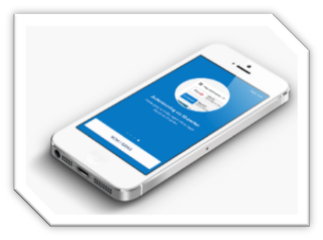
Hva det betyr for de ulike ansatte ?
Det blir endringer på systemer og arbeidsprosesser innenfor lønns-, HR- og økonomiområdene
Alle ansatte: Ny selvbetjeningsportal
Ledere: Nye godkjenningsløsninger
Saksbehandlere: Nye fagsystemer
Notes:
Alle ansatte: Ny selvbetjeningsportal for fravær, reise osv. Fra HR-portalen til SAP-app
Ledere nye systemer for oppslag og godkjenningsløsning
Saksbehandlere får nye systemer, prosesser og rutiner innen for økonomi, HR og lønnsområdet

Slide 3
Oppsummering våren 2021 Sentrale leveranser

Slide 4
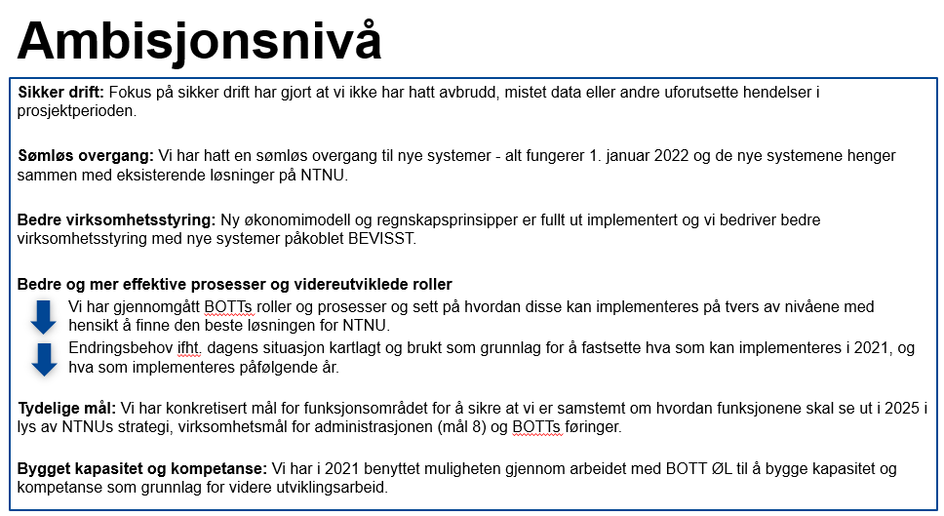
Steg 1 – Fastsette ambisjonsnivå

Slide 5
Steg 2 – Fastsette rammer for arbeidsorganisering og arbeidsdeling

Slide 6
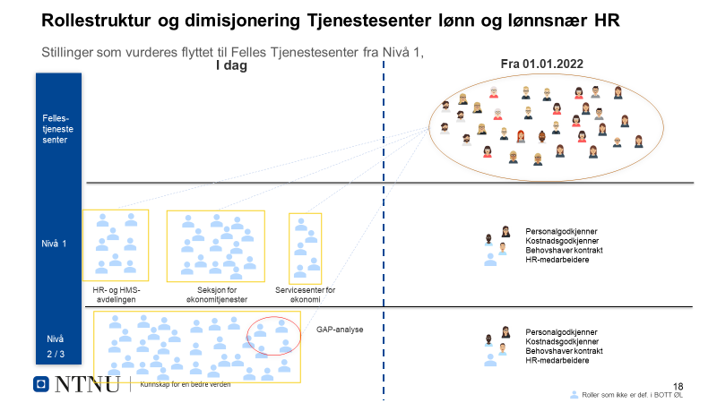
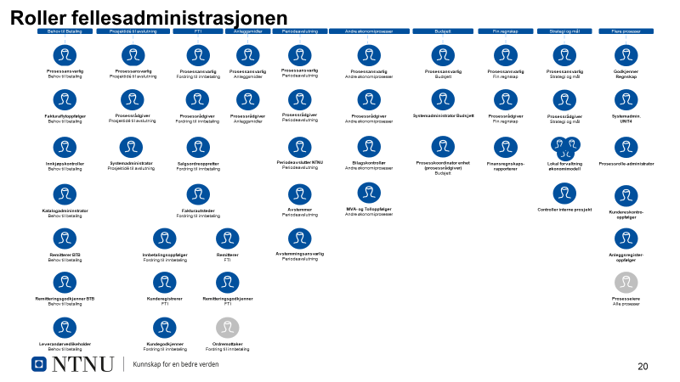
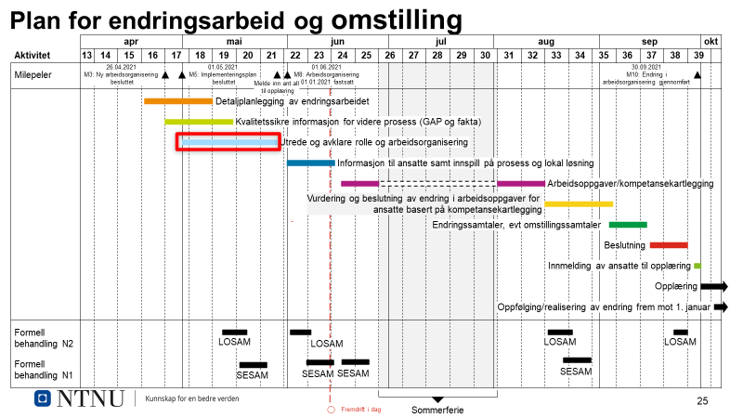
Steg 3 – Fastsette arbeidsorganisering og arbeidsdeling

Slide 8
2021 – Milepælsplan – Innføring BOTT Økonomi og Lønn
Versj. dato:17.06.2021
Organisatorisk
Teknisk
 | Milepel | Dato | Status | Kort beskrivelse
M1 | Felles oppstart | 11.02.2021 | Gjennomført | Felles oppstart for alle relevante aktører i prosjektet
M2 | Oppstart rydding i data | 01.03.2021 | Gjennomført | Bestilling sendt til fakultetene med beskrivelse av hvordan enhetene må rydde i eksisterende data og prosjekter for å sikre at data som overføres til nytt system har god kvalitet. Frist for rydding er beskrevet i M13. Frist 15. mai for å rydda i interne prosjekter.
M3 | Ny arbeidsorganisering besluttet | 10.05.21 | Gjennomført | Gjennom prosessgjennomgangene har man fått opp og levert forslag til hvordan NTNU bør organisere arbeidet innen lønn- og lønnsnær HR, prosjektøkonomi og behov til betaling. Dette handler om å ta roller og prosesser fra nasjonalprosjektet i BOTT og komme frem til organiseringen av disse.
M4 | Data innhentet for oppretting av firma: SAP | 23.04.2021 | Gjennomført | Oppstart for datainnhenting er 15. mars. Her skal vi innhente datastukturer for virksomheten (bank, konteringsstreng, organisajonskart, organisasjonsenheter, stillingskoder, betalingsmottakere, lønnarter, medarbeidergrupper og lignende data, som skal legges inn i nytt system (SAP DFØ) slik at firma kan opprettes.
M5 | Implementeringsplan besluttet | 10.05.21 | Gjennomført | Basert på GAP-analysen og endringsbehov ved ny arbeidsorganiseringen har vi fått frem et bilde av hvor vi står og hvor vi skal. Basert på dette tas det en beslutning på hvilke endringer vi har kapasitet til å gjennomføre i 2021 og hva som gjennomføres i 2022
M6 | Data innhentet for oppretting av firma: UNIT4 | 15.05.2021 | Gjennomført | Oppstart for datainnhenting er 15.04. Vi skal innhente og legge inn datastruktur (NTNUs økonomimodell og virksomhetsdata) i UNIT4-ERP slik at firma for NTNU kan opprettes.
M7 | Avklart økonomimodell | 20.05.2021 | Gjennomført | Vi har klargjort og bestemt økonomimodell for NTNU som grunnlag for å begynne konvertering av prosjekter og data, og gjøre de nødvendige endringene i BEVISST. Vi må ha modelleringsgrunnlag for BEVISST klar til 10. mai.
M8 | Arbeidsorganisering 01.01.2022 fastsatt | 07.06.2021 | Delvis gjennomført | Basert på prosess gjennomgangene har vi fastsatt hvilke roller (se bott-samarbeidet.no) og antall som skal være på hver enhet ifbm. innføringen av BOTT ØL. Dette vil starte en refordeling av oppgaver innenfor lønn- og lønnsnær HR, prosjektøkonomi og behov til betaling (og ev. andre tilstøtende oppgaver) og økonomi.
M9 | Firma SAP etablert | 30.06.2021 |  | NTNU får tilgang til et oppsatt SAP-system. Her er datastrukturer vasket og systemet rigget for mottak av data og integrasjoner som skal inn i systemet.
M10 | Endring i arbeidsorganisering gjennomført | 31.09.2021 |  | Basert på prosess på enhetene og felles tilnærming har vi besatt nye og endrede roller som følge av BOTT ØL. På denne datoen skal medarbeidere være klare til opplæring innen BOTT ØL. Ev. nye stillinger bemannet.
M11 | Firma Unit4 etablert | Medio sept. |  | NTNU får tilgang til oppstatt Unit4-system inkludert vaskede datastrukturer. Systemet rigges for mottak av data og integrasjoner som skal inn i systemet.
M12 | Opplæring startet | 01.10.2021 |  | Opplæringsplan klar 30.06 – det blir opplæring basert på roller i systemet. Opplæring i regi av prosjektet og BOTT begynner for alle som er identifisert som å inneha roller i nytt system. Kombinasjon av ulike opplæringsformer som sikrer at vi har tid til dialog og spørsmål.
M13 | Rydding i data ferdig | 01.10.2021 |  | Alle våre relevante registre og data er ferdig «vasket» for å sikre god datakvalitet inn i nye system. I dette ligger det at data fra eksempelvis prosjekter og ressurser er gjennomgått og klargjort for overføring inn i DFØs systemer. Innaktive/passive data videreføres ikke (men behov for historikk skal ivaretas)
M14 | Konverteringsfil levert til DFØ | 02.11.2021 |  | Alle data som må være tilgjengelig i nye systemer blir overlevert til til DFØ for innlastning i de nye systemene (SAP DFØ og UNIT4-ERP)
M15 | Konvertering godkjent av DFØ | 15.12.2021 |  | DFØ har innlastet alle data som NTNU har overlevert og godkjent data slik at vi er klare for oppstart 1. januar.
M16 | Systembytte gjennomført og «live» | 01.01.2022 |  | NTNU bytter fra denne datoen over til SAP-DFØ og UNIT4-ERP. Historiske data er tilgjengelige i gamle systemer i en overgangsfase.
M17 | Ansatte operative i nytt system | 01.01.2022 |  | NTNUs bruker tar i bruk nytt system. Alle ansatte får fra denne datoen tilgang til nye systemer gjennom selvbetjeningsportal (reiseregning m.m.), og ansatte med roller skal benytte nye systemer til oppgaver innen lønn- og lønnsnær HR, prosjektøkonomi og behov til betaling.
M18 | Første lønnsutbetaling i nytt system | 12.01.2022 |  | Alle ansatte mottar lønn kjørt gjennom nytt system (uten å merke forskjell).

Slide 10
Spørsmål og svar
Gå inn på menti.com
Skriv inn kode 84863820

Slide 11
GOD SOMMER!

Slide 12
GOD SOMMER FRA OSS I
BOTT ØL INNFØRING

